Slide 1
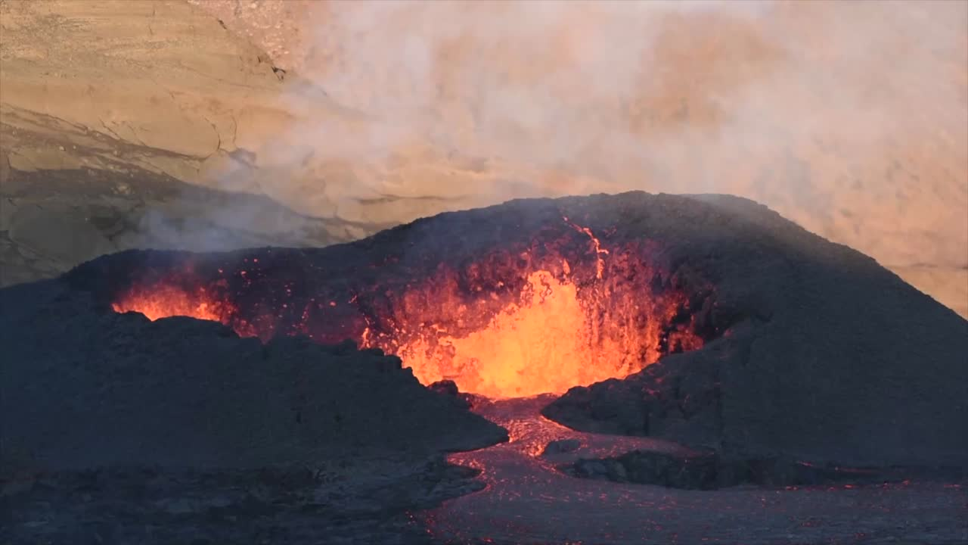
ANÁLISIS DE DATOS
DESASTRES NATURALES
IMPACTO HUMANO Y ECONÓMICO
Soluciones aplicadas de Análisis de Datos y Aprendizaje Automático para entender y prever la magnitud destructiva de fenómenos naturales, con el fin de mitigar su impacto.
Equipo 2
Alejandra Eng
Ángel Bardon
Elena Blanco
Rafael De Marco
ANÁLISIS DE DATOS. EQUIPO 2
Escuela Digital Fundación Adecco
Notes:
Desastres Naturales, un análisis para mitigar su impacto humano y económico

Slide 2
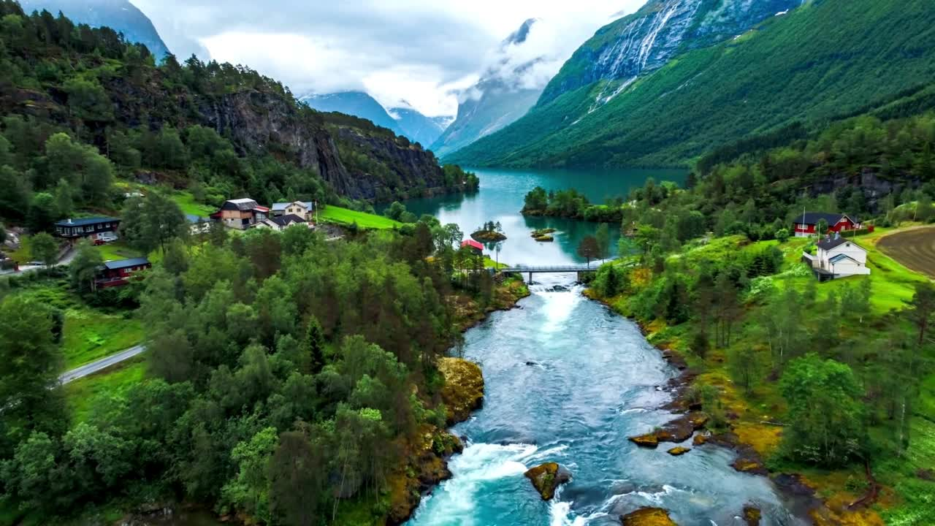

Slide 3

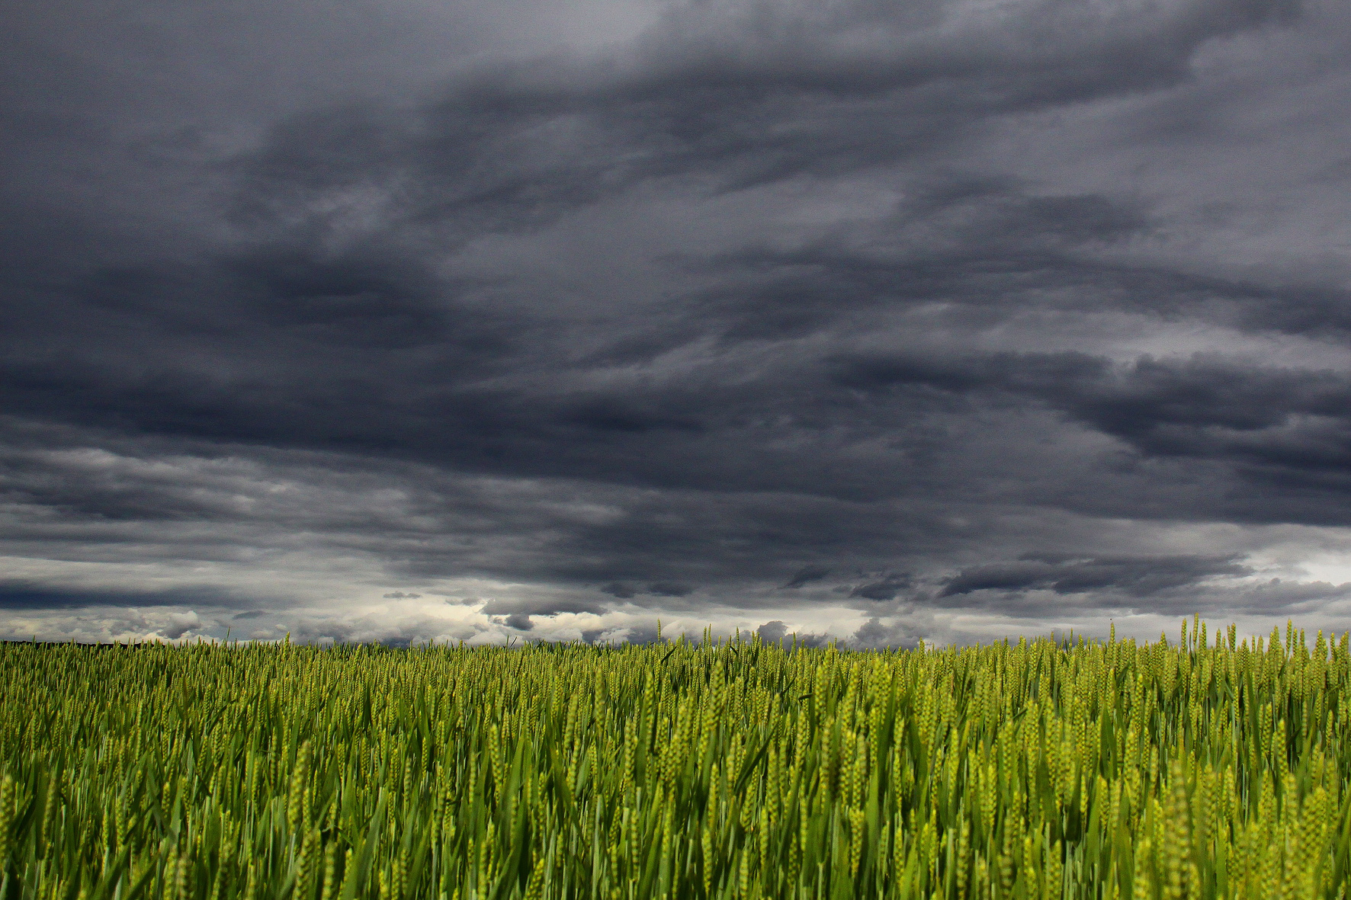
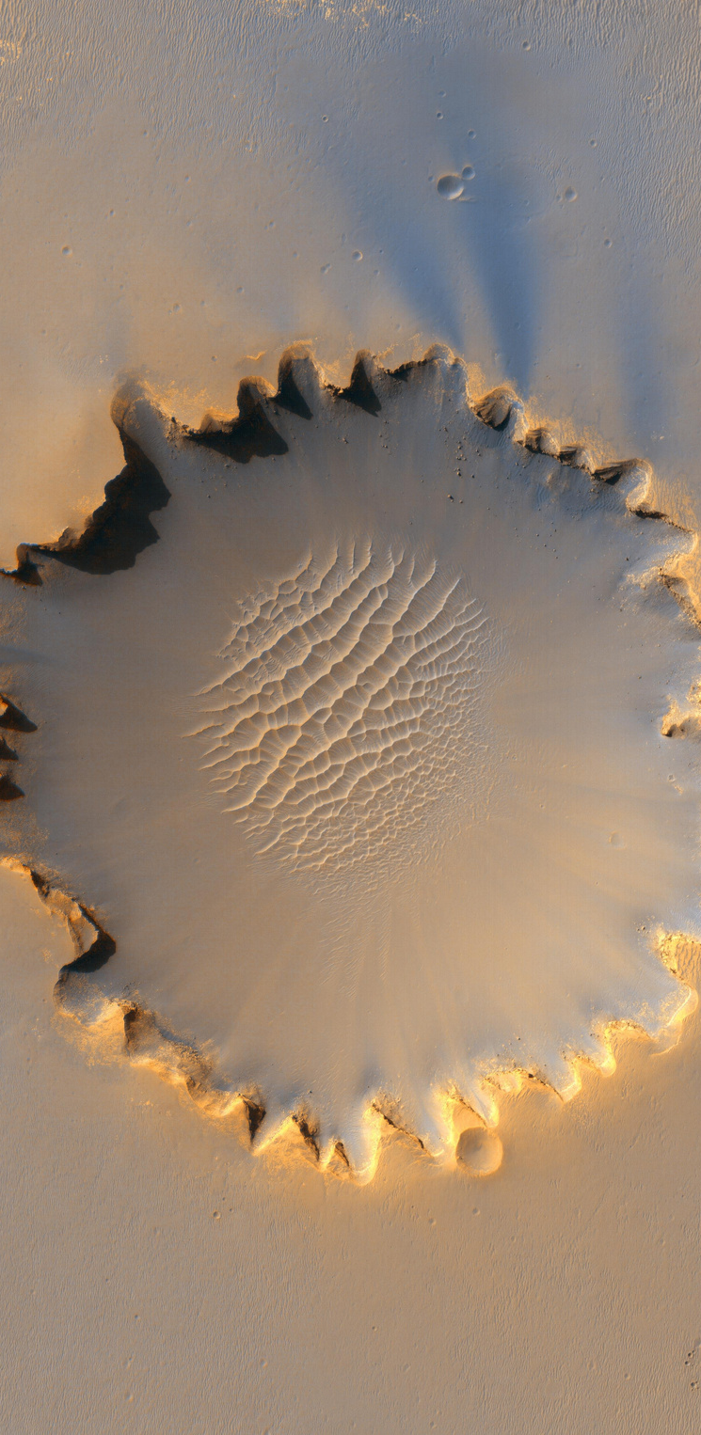



DESASTRES NATURALES
PITCH DECK EQUIPO 2
EDA:
Terremotos Sequías Tormentas Inundaciones
Modelo Predictivo:
Nivel de Destrucción
Modelo de Negocio
OBJETIVOS
Aplicación Práctica:
Modelo de Negocio:
Académicos:
Adquirir conocimientos y habilidades en un contexto real, mediante metodología CRISP-DM.
Conocer la magnitud y el impacto socio-económico para evaluar riesgos y diseñar soluciones prácticas: EDA, modelos predictivos y dashboards.
Modelo predictivo para el Nivel de Destrucción de inundaciones, mediante Machine Learning.
ANÁLISIS DE DATOS. EQUIPO 2

Slide 4


DESASTRES NATURALES
EM-DAT (Emergency Events Database)
Fuente: Centre for Research on the Epidemiology of Disasters (CRED), Univ. Católica de Lovaina (Bélgica).
Ocurrencia de desastres masivos desde 1900 hasta la actualidad.
https://www.emdat.be/
https://www.emdat.be/guidelines
Base de datos
Fuente
Excel
Número de registros
Grupos de desastres
Selección
26.004
Naturales
16.636
filas
filas
50
Tecnológicos
Complejos
26
columnas
columnas
Período que abarca
Tipos de desastres
Inundación
Sequía
Terremoto
Tormenta
122 años
15
4
1900 a 2023
ANÁLISIS DE DATOS. EQUIPO 2

Slide 5

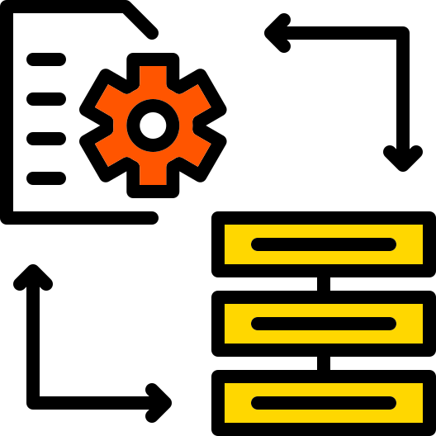

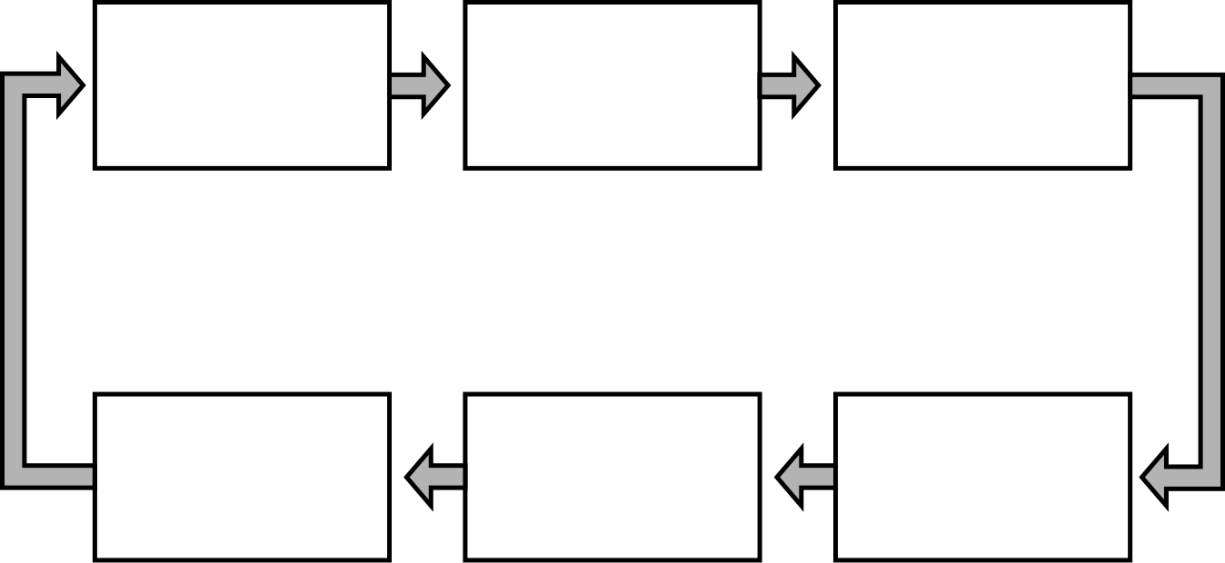



DESASTRES NATURALES
1
2
3
Comprensión de negocio
Entendimiento de los datos
Preparación de los datos
METODOLOGÍA CRISP-DM
6
5
4
Algoritmo de aprendizaje automático
Despliegue
Evaluación
ANÁLISIS DE DATOS. EQUIPO 2

Slide 6
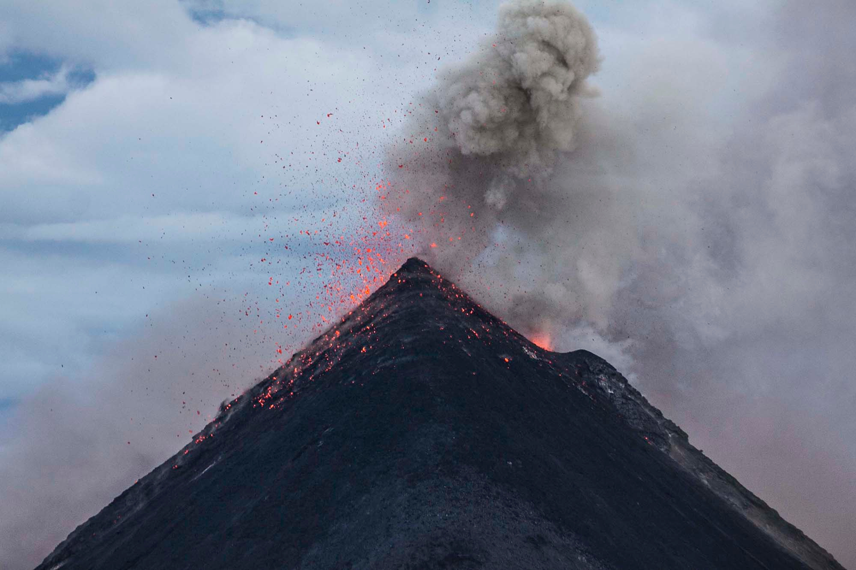













DESASTRES NATURALES
PROCESO Y HERRAMIENTAS
Comprensión del problema
Entendimiento de los datos
Preparación de datos
Modelado
Business Intelligence
ANÁLISIS DE DATOS. EQUIPO 2

Slide 7
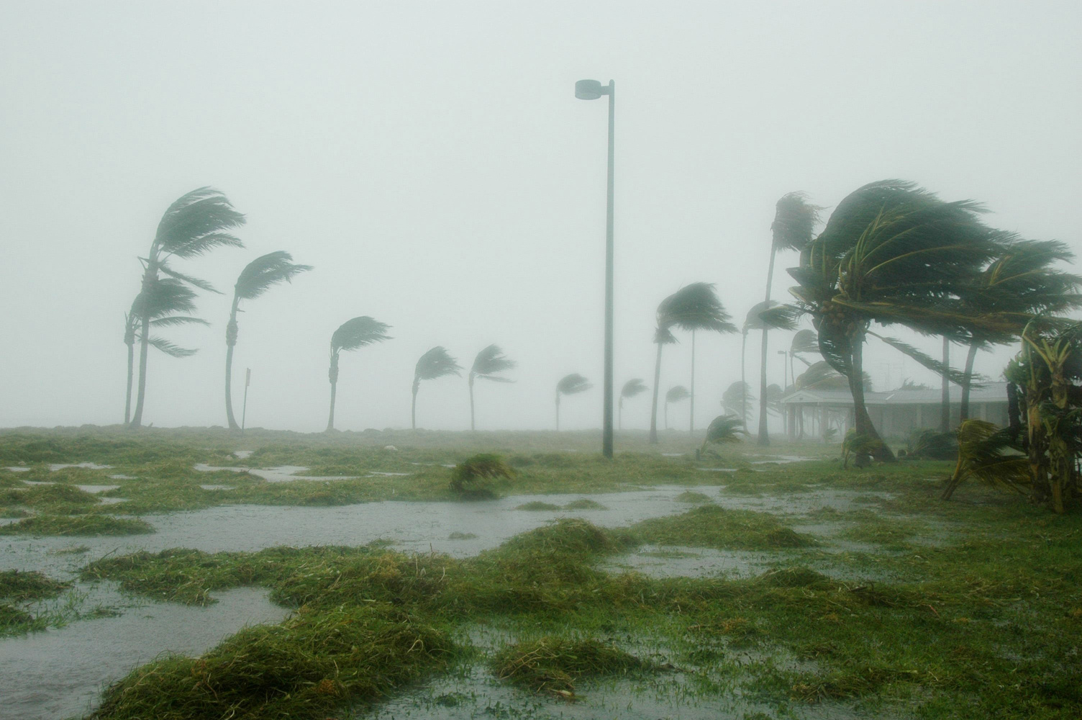

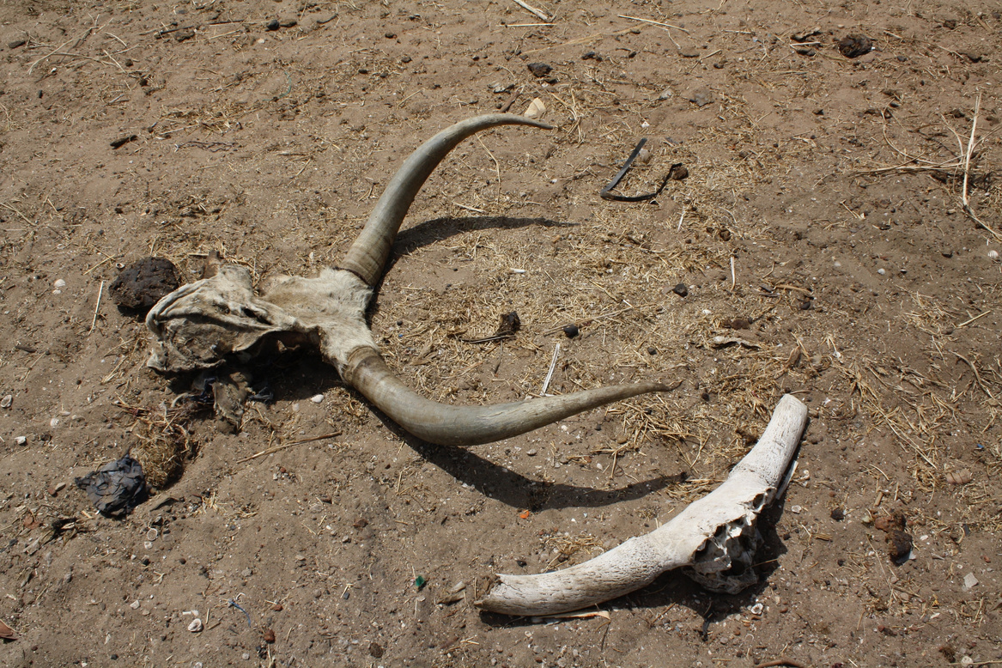
DESASTRES NATURALES
PROCESOS
GENERALES
EDA
4 tipos de desastres.
Limpieza y segmentación por tipo de desastre.
Outliers no se eliminan: son datos válidos de desastres con grandes impactos.
Limpieza y relleno de valores nulos no generalizada debido a naturaleza del dataset.
Análisis de categorías geográficas, de ocurrencia y de impacto.
ANÁLISIS DE DATOS. EQUIPO 2
03 / 17

Slide 8




DESASTRES NATURALES
SOLUCIONES
PITCH DECK
PRODUCT
BUSINESS INTELLIGENCE
Gestión del socorro en casos de desastre
Herramientas
RESQ
DISASTER RELIEF
BI Dashboard
ANÁLISIS DE DATOS. EQUIPO 2

Slide 9
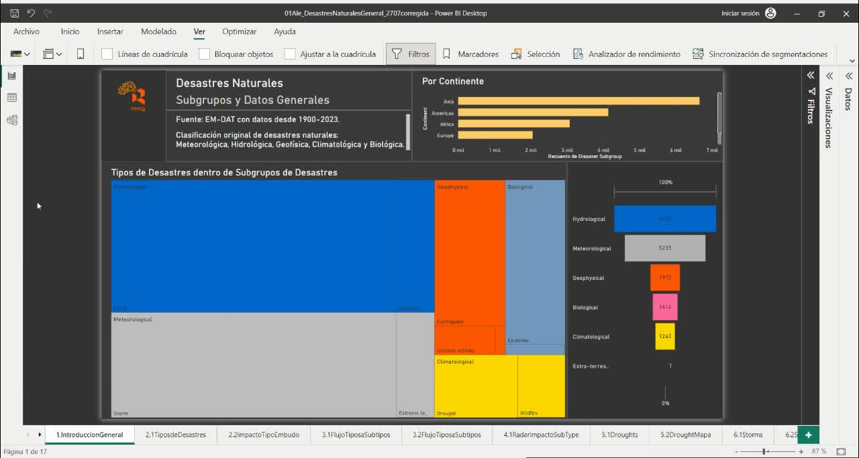

Slide 12
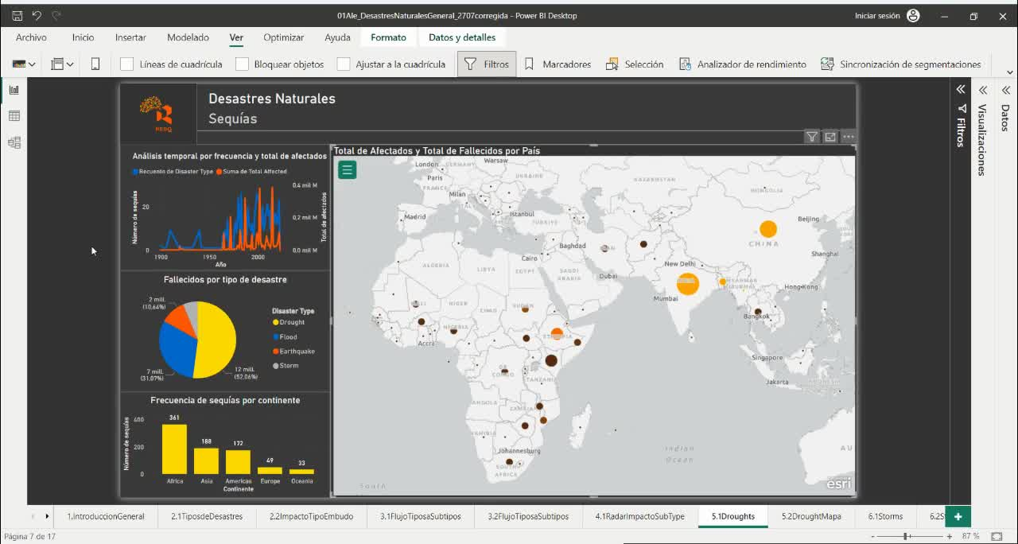

Slide 13
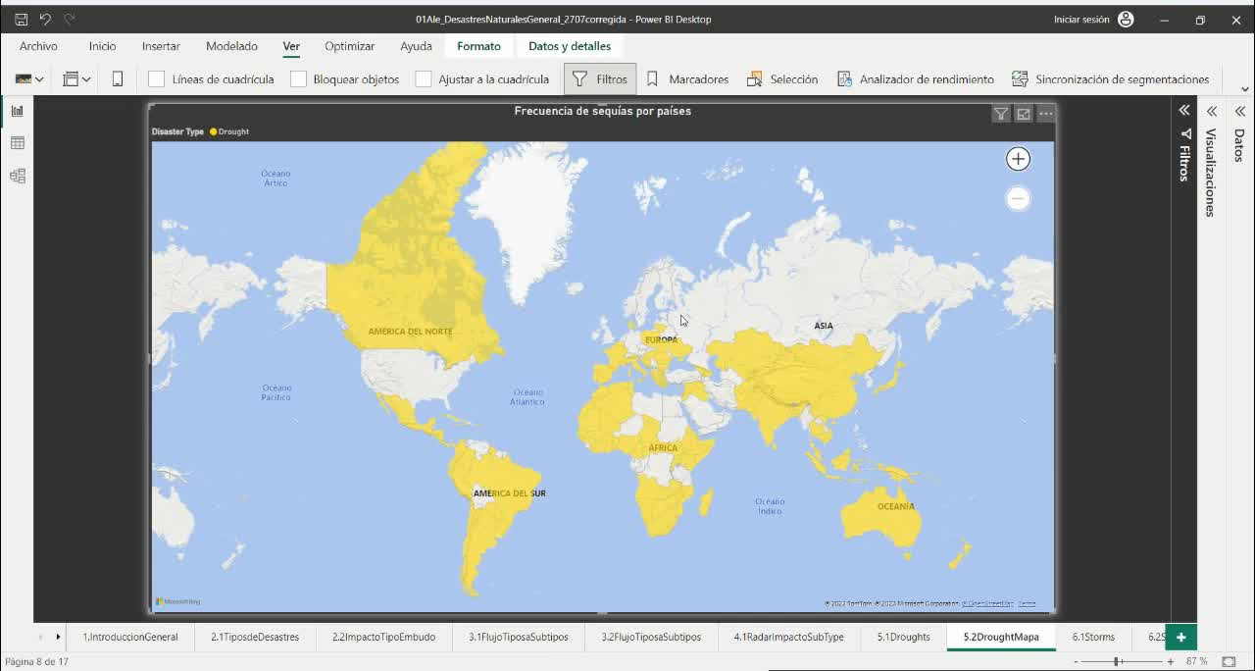

Slide 14
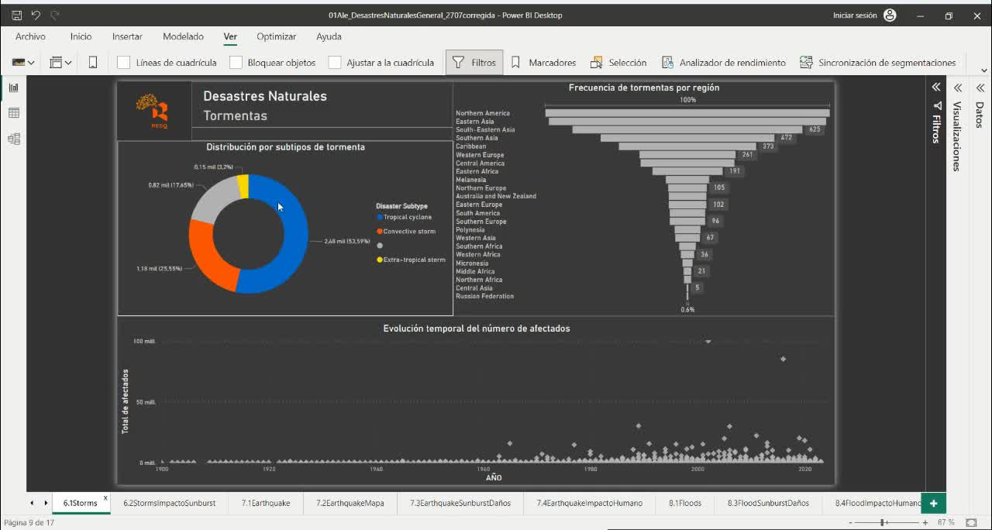

Slide 15
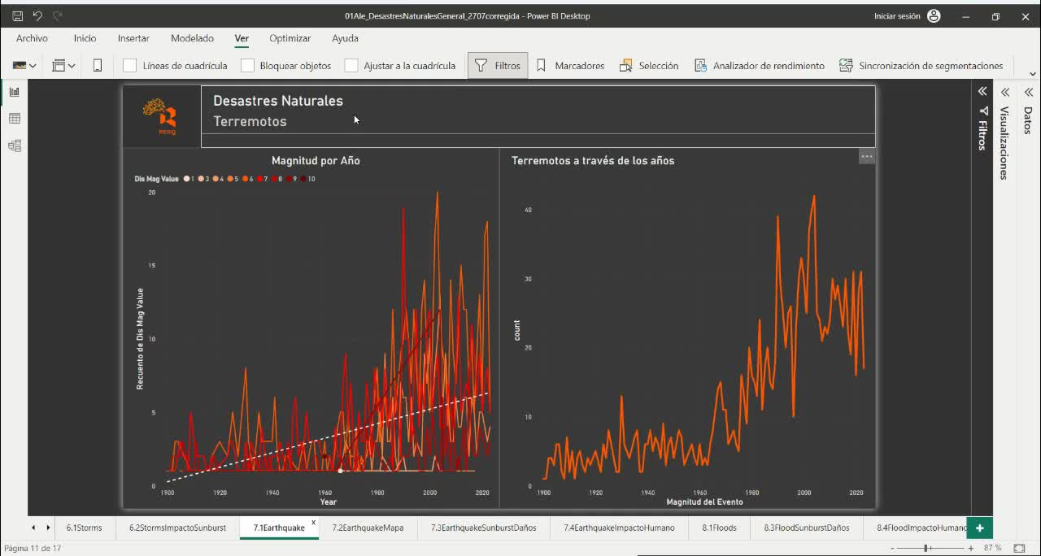

Slide 16
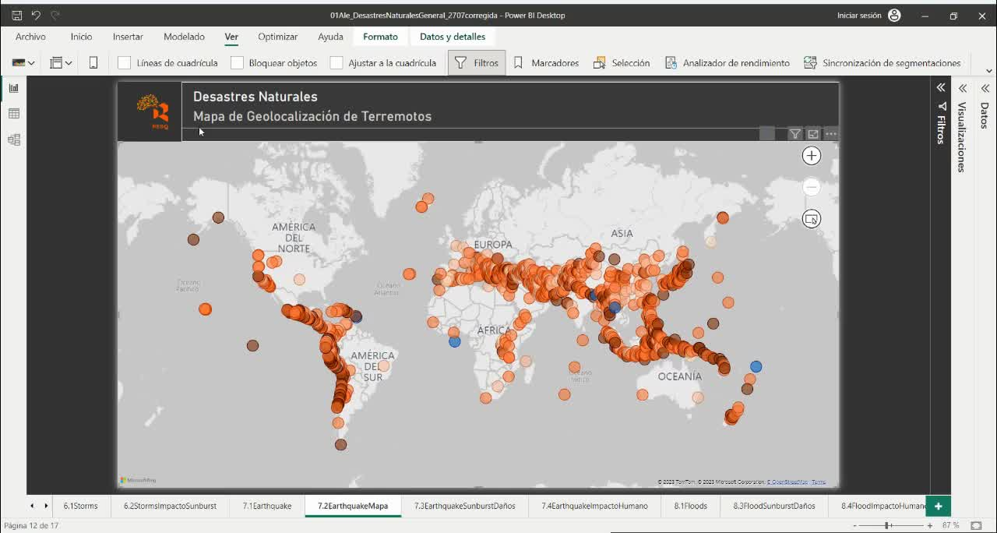

Slide 17
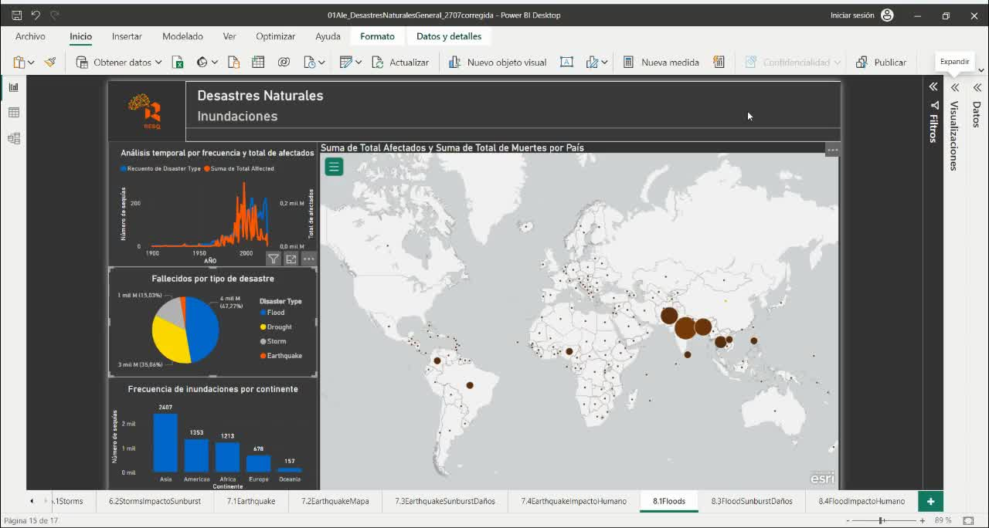

Slide 20
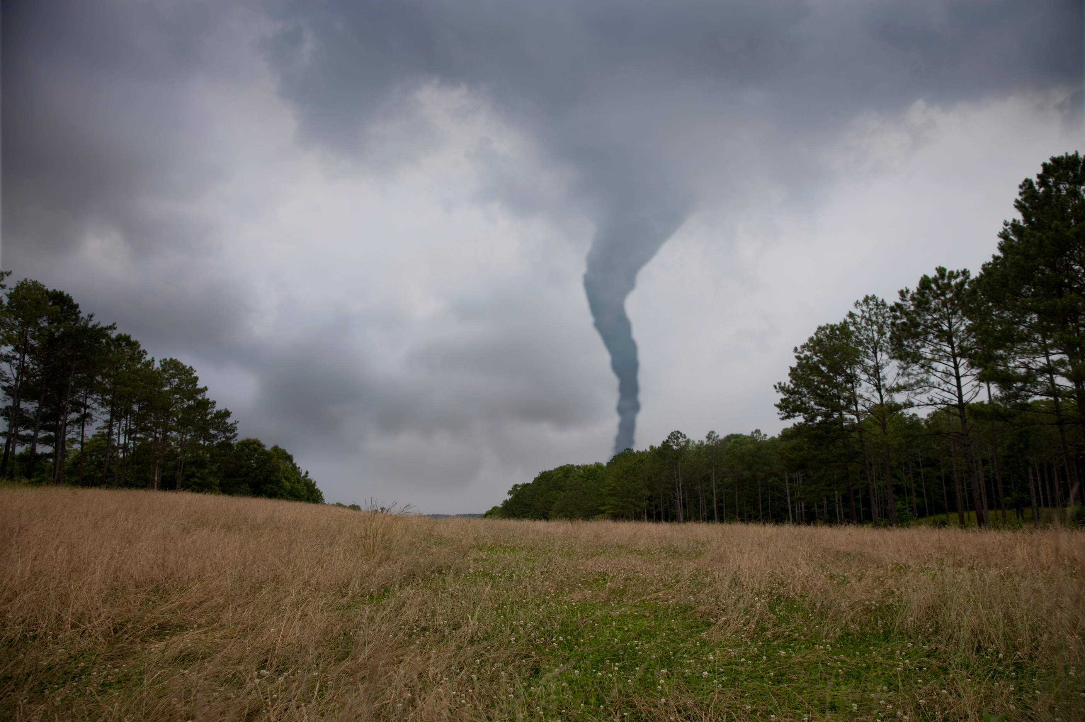



DESASTRES NATURALES
CONCLUSIONES
GENERALES
Los DDNN se están incrementando con el tiempo.
Reducción paulatina en pérdidas de vidas humanas, probablemente debido a medidas de protección poblacional.
A partir de los 60 se evidencia tendencia a la alza en daños, que coincide con el aumento en la frecuencia de desastres.
SÍNTESIS DE IMPACTO:
MUERTES DESCENSO
AFECTADOS
AUMENTO
DAÑOS
AUMENTO
ANÁLISIS DE DATOS. EQUIPO 2

Slide 21
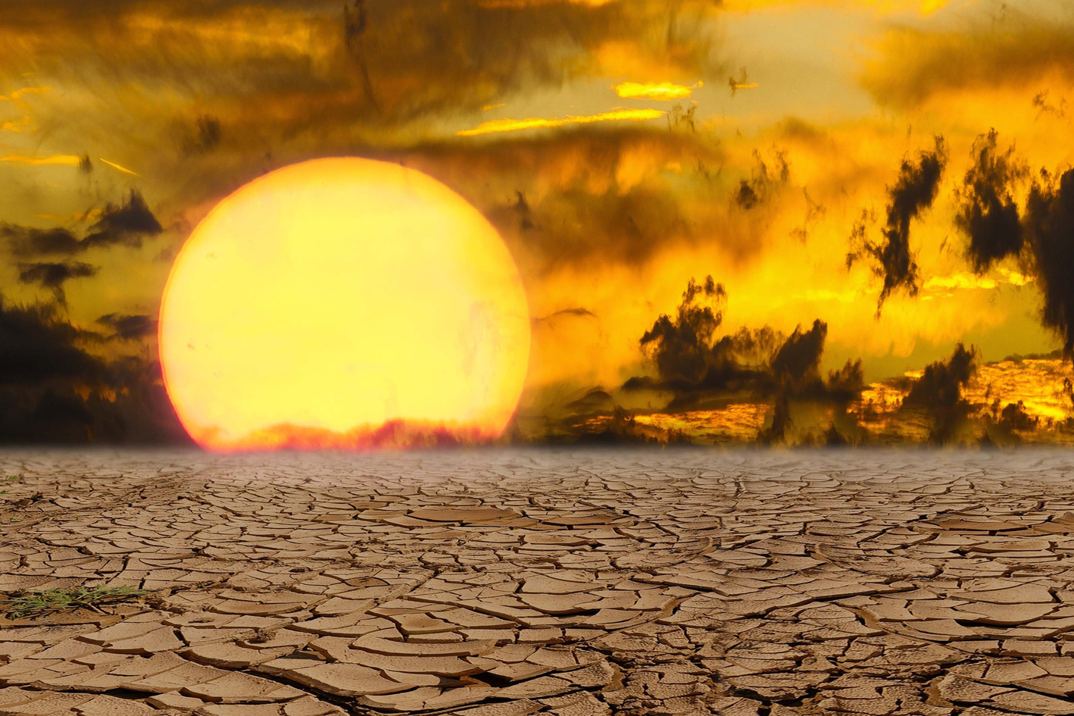
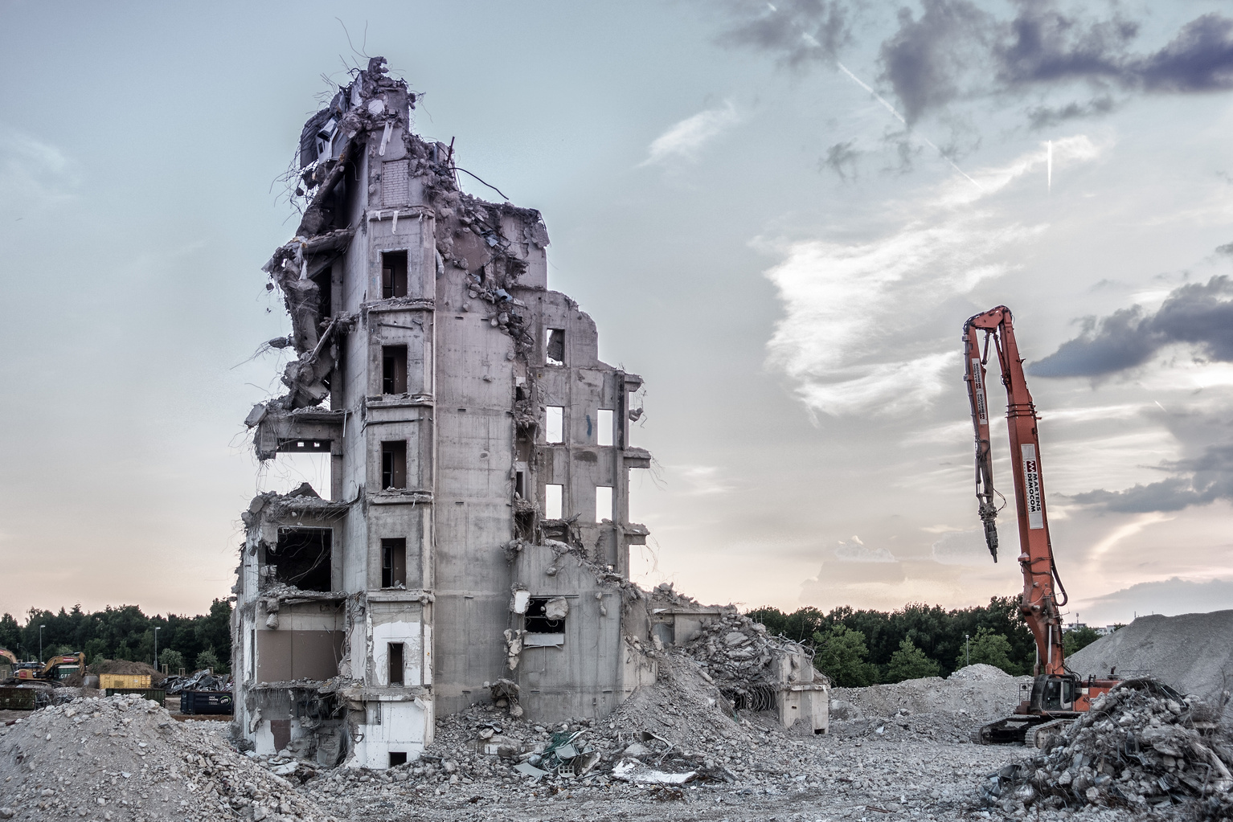


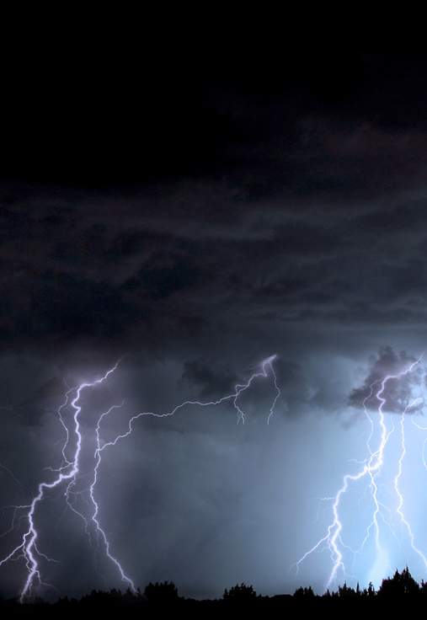



DESASTRES NATURALES
ESPECÍFICAS POR TIPO DE DESASTRE
Sequías:
Las más letales.
Incremento en sucesos y reducción del período entre los mismos.
EDA
EDA
Terremotos:
Frecuencia irregular y a la alza hasta 2004.
A partir de 70s, incremento de daños cuando magnitud supera 8.
Sequías
Terremotos
Tormentas:
Top 10 años con máximo record: 9 años son del SXXI.
Picos de afectados cada 5 ó 6 años.
Inundaciones:
Las más habituales.
Más afectados.
EDA
EDA
Tormentas
Inundaciones
ANÁLISIS DE DATOS. EQUIPO 2

Slide 22
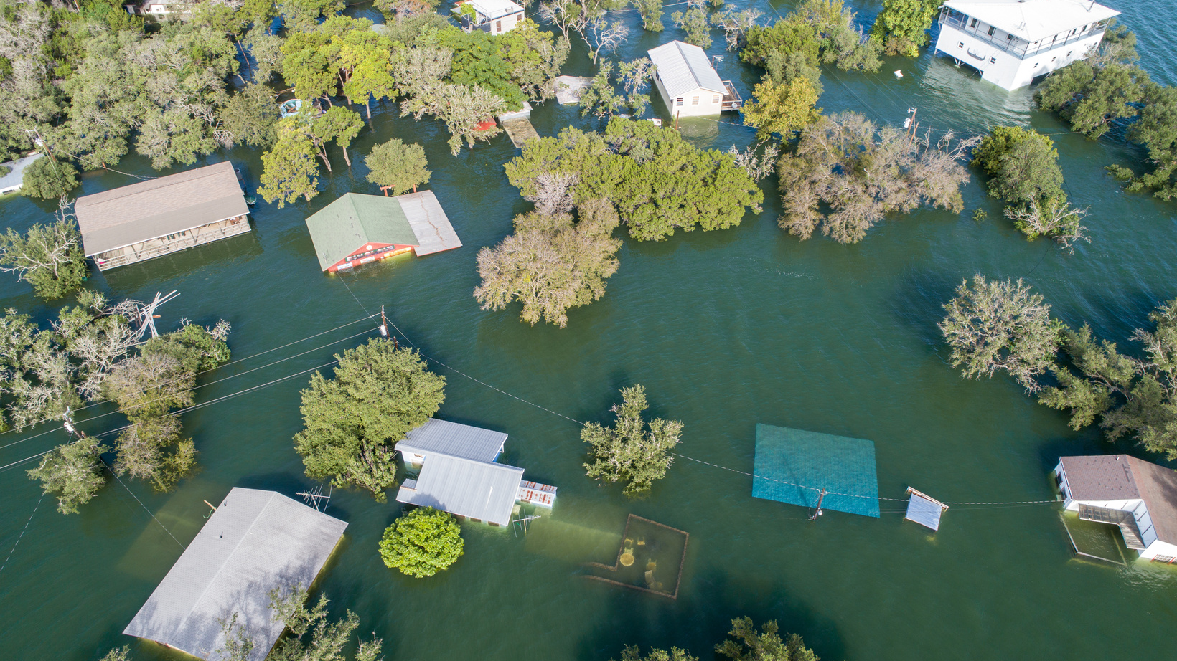
DESASTRES NATURALES
SOLUCIONES
PITCH DECK EQUIPO 2
MACHINE LEARNING
Modelo predictivo de Nivel de Destrucción
Herramientas
ANÁLISIS DE DATOS. EQUIPO 2
Notes:
Otra de las soluciones desarrolladas es un Modelo de Clasificación Supervisada para predecir los niveles de destrucción de inundaciones. Utilizamos Python y Scikit-Learn, entrenando el modelo con un conjunto diverso de datos históricos de desastres naturales para identificar patrones complejos y relaciones no lineales.

Slide 23

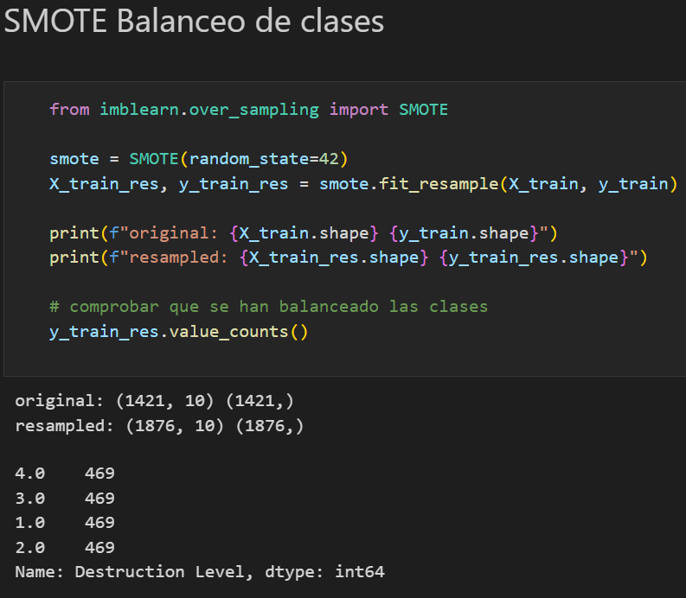
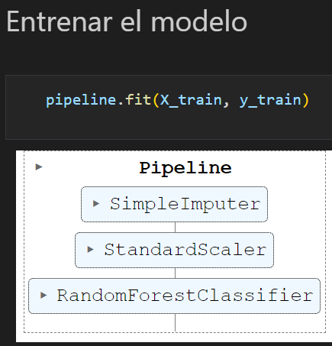
DESASTRES NATURALES
MODELO PREDICTIVO
PITCH DECK
SOLUTION
MODELO DE APRENDIZAJE SUPERVISADO
Balanceado de clases
CLASIFICACIÓN DE NIVELES DE DESTRUCCIÓN
Basado en Valor de Magnitud de inundaciones (km2)
Definición de clasificaciones del 'Low' 1, 'Moderate' 2, 'High' 3 y 4 'Very High' por umbrales basados en cuartiles.
Función para asignar a cada clase de 'Nivel de Destrucción'' una combinación de umbral y máximos de cada tipo de impacto: fallecidos, afectados y daños.
Pipeline
ANÁLISIS DE DATOS. EQUIPO 2
Notes:
Realizamos un preprocesamiento inteligente, incluyendo filtrado de inundaciones y categorización basada en umbrales aplicados a magnitud y diferentes variables de impacto: fallecidos, afectados y daños.

Slide 24
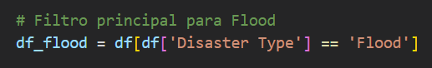
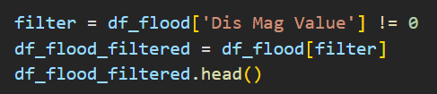
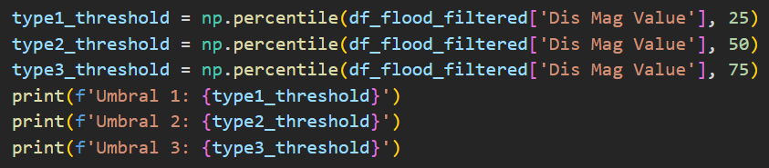
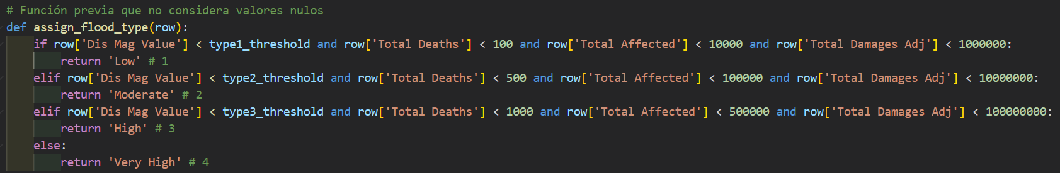
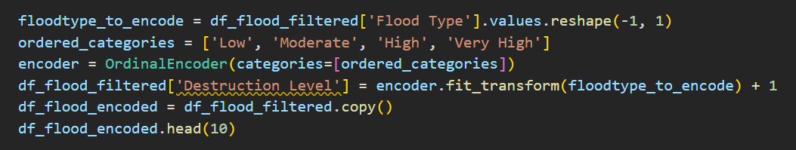
DESASTRES NATURALES
MODELO PREDICTIVO
Filtros
Umbrales por cuartiles
Función asignar clases Low, Moderate, High y Very High
OrdinalEncoder clases numéricas 1-4 Destruction Level
Notes:
Detrás, hay un proceso de transformación e ingeniería de datos.

Slide 25

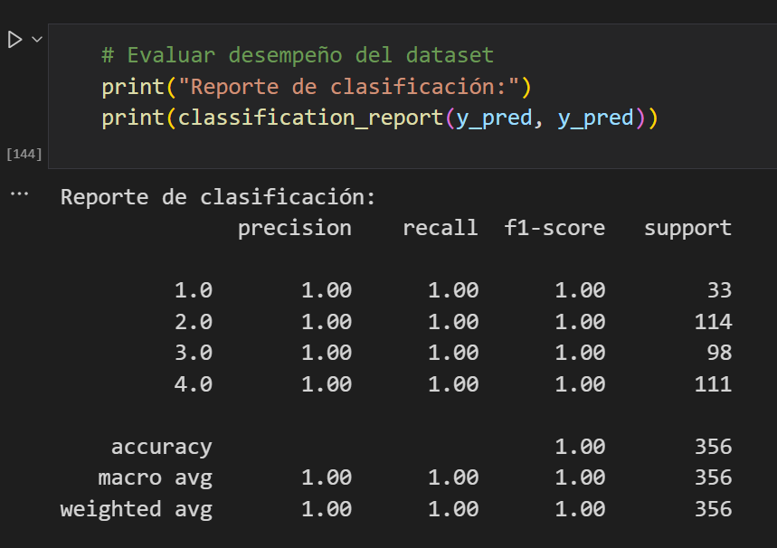
DESASTRES NATURALES
MODELO PREDICTIVO
PREDICCIÓN DE NIVEL DE DESTRUCCIÓN
Modelo ML con RandomForestClassifier
RESULTADOS DE CLASSIFICATION REPORT
Métricas colectivas de nivel de precisión y capacidad predictiva:
MUY ALTA
Iteración para mejora continua: tests y validación
Diagnóstico:
1) Posible fuga de X a y por umbrales.
2) Escasez de datos para niveles Bajo y Alto.
3) Entrenar con menos columnas.
4) Necesario ajustar umbrales con percentiles también en columnas de impacto.
5) Explorar otra configuración para umbrales no basada en estadística.
ANÁLISIS DE DATOS. EQUIPO 2
Notes:
Nuestro modelo alcanza una precisión del 100% en el conjunto de prueba, pero no nos conformamos con eso.

Slide 26






















DESASTRES NATURALES
MODELO PREDICTIVO: PREDICCIÓN Y TESTS
INUNDACIONES Y_PRED
TESTS A, B Y C
Bajo
9.3%
Test C
'Low 1'
Muy Alto
31.2%
Insuficiente
Test A
Controlado
3
Medio
32%
Tests
Muy Buena
Test B
Outliers
Bajo
Alto
27.5%
ANÁLISIS DE DATOS. EQUIPO 2
Notes:
Conscientes de la importancia de cuestionar estos resultados, realizamos 3 pruebas con valores nuevos: controlada, de baja destrucción y outliers, ya que, identificar y considerar valores atípicos es esencial para predecir eventos de alta destrucción.

Slide 27
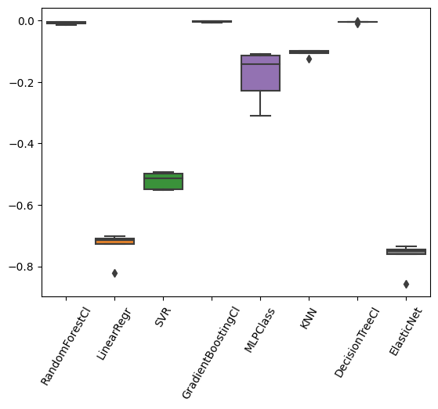
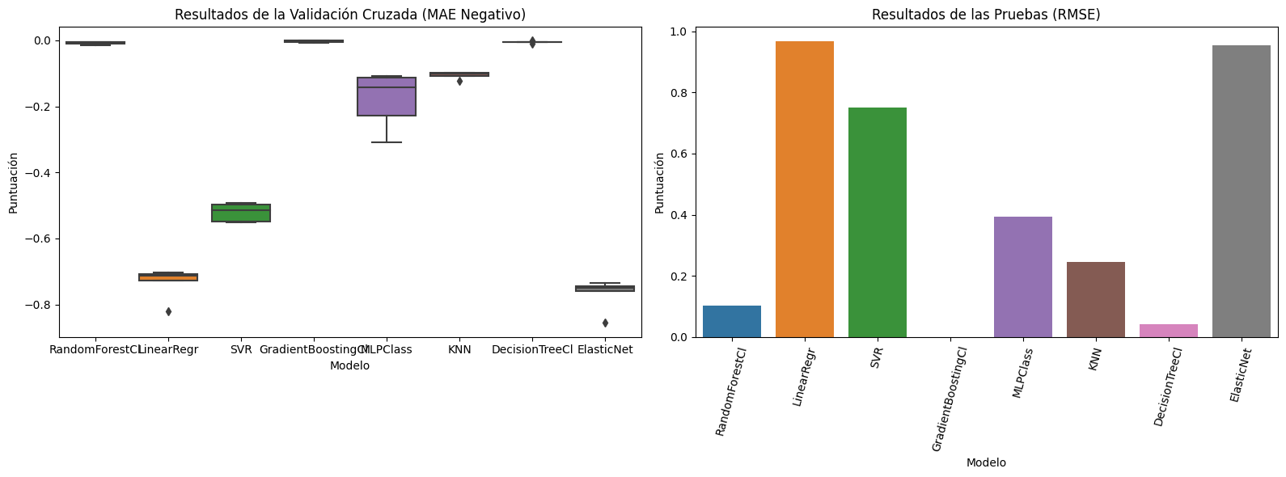
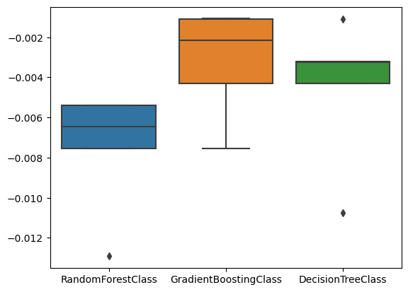
DESASTRES NATURALES
MODELO PREDICTIVO
VALIDACIÓN CON ENSAMBLE DE ALGORITMOS
Análisis comparativo
Modelos finalistas:
RandomForestClassifier
GradientBoostingClassifier
DecisionTrees
ANÁLISIS DE DATOS. EQUIPO 2
Notes:
Nuestro enfoque de mejora continua nos permitirá desarrollar una herramienta más confiable para la prevención y mitigación de desastres naturales.
A través de iteración de:
· pipelines con ensamble de modelos validados de forma estratificada junto al utilizado originalmente,

Slide 28
DESASTRES NATURALES
MODELO PREDICTIVO
RECOMENDACIONES
Iteración para mejora de resultados de predicciones
Umbrales de percentiles a variables de impacto.
Reducir complejidad: menos etiquetas para X.
StratifiedKFold para asegurarnos de que los conjuntos de entrenamiento y prueba contengan una distribución equilibrada.
Ajustes a hiperparámetros.
Data Augmentation previo a columnas de impacto y reportes de clasificación de tests con datos nuevos de mayor volumen.
ANÁLISIS DE DATOS. EQUIPO 2
Notes:
Asegurarse de que los valores de entrada sean realistas y representativos de situaciones del mundo real.
Considerar técnicas de manejo de outliers para evitar que valores atípicos distorsionen los resultados.
Recopilar más datos equilibrados y representativos para cada nivel de destrucción, especialmente en casos de baja destrucción.
Contar con la asesoría de expertos en el dominio del problema para validar la idoneidad de los datos y los resultados obtenidos.
Mediante una mejora en la calidad de los datos y el enfoque en escenarios más realistas, podemos obtener resultados más confiables y útiles para la predicción del nivel de destrucción en futuros eventos. Esto permitirá que el modelo sea más robusto y preciso en diversos escenarios, incluyendo casos controlados, outliers y valores bajos.

Slide 29


DESASTRES NATURALES
MODELO PREDICTIVO: IMPLEMENTACIÓN
Colaboración con partes interesadas
Validación y refinamiento
Iniciativas educativas
Mira
QL
Mejora
continua
y actualizaciones
Estandarizar recolección
y preprocesado
Integración y accesibilidad (APIs e interfaces)
ANÁLISIS DE DATOS. EQUIPO 2

Slide 30
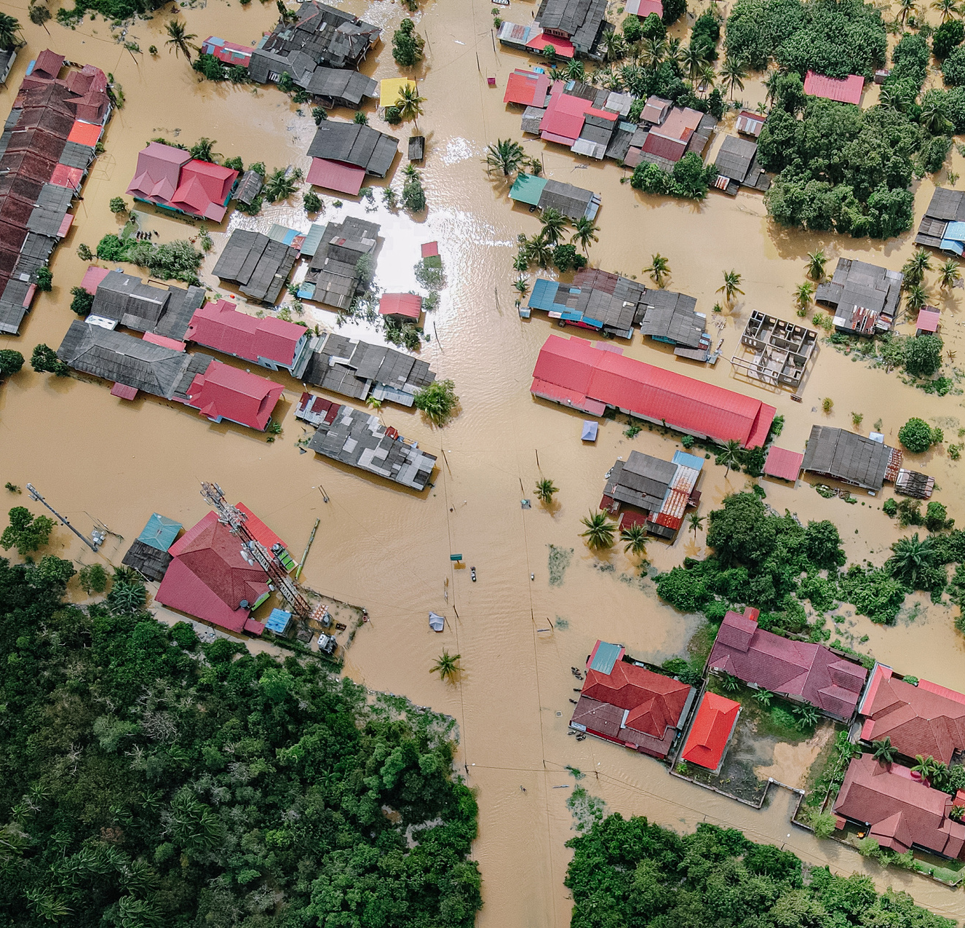
DESASTRES NATURALES
PROCESO DE MEJORA CONTINUA
BENEFICIOS DE MEJORAS
Mayor Precisión
Planificación Eficiente
Respuesta Rápida
Adaptabilidad a diferentes escenarios
ANÁLISIS DE DATOS. EQUIPO 2

Slide 31





DESASTRES NATURALES
CONCLUSIONES
MODELO DE NEGOCIO, CONCLUSIONES Y RECOMENDACIONES
CANVAS
Mira
QL
RESQ
DISASTER RELIEF
BI Dashboard
Stakeholders
Conclusiones
Recomendaciones
ANÁLISIS DE DATOS. EQUIPO 2

Slide 32










KEY PARTNERS
KEY ACTIVITIES
CUSTOMER RELATIONSHIPS
CUSTOMER SEGMENTS
PROPUESTA DE VALOR
In-company por consultoría y capacitación.
Remotas para proyectos específicos como cualquier etapa de la metodología CRISP-DM EDA, dashboards, BI y ML.
Consultoría BI.
EDA.
Diseño de Dashboards.
CRISP-DM a BBDD sobre desastres naturales.
Adaptación del modelo predictivo a diferentes tipos de desastres y regiones.
Capacitación en uso de herramientas.
Administraciones públicas.
Compañías de Seguros y Administradoras de Riesgos.
Promoción Inmobiliaria.
Cadena de Suministro y Logística.
Desarrollo de Infraestructura y Planificación Urbana
Servicios de Emergencia y Respuesta a Desastres.
Comunidades y ONG.
Estrategia y planificación
Innovación
Convenios de colaboración público-privada
DESASTRES NATURALES
Gestión de ayuda y optimización del rescate
MODELO DE NEGOCIO EN CANVAS
Administraciones públicas.
Universidades.
Agencias de recolección de datos sobre desastres.
NASA y otras agencias aeroespaciales de observación metereológica satelital.
Comunidades en riesgo.
KEY RESOURCES
CHANNELS
BBDD de instituciones reconocidas con una metodología de recolección confiable.
Patentes de modelos predictivos.
Inteligencia de negocio.
Ferias y foros de tecnología de IA e inversión.
In-company y remoto
Blog, e-mail marketing y RRSS.
Streaming para probar herramientas durante desastres naturales en tiempo real.
BI y especificidad sobre riesgos
*Partners pueden ser clientes, ya que aportan sus propios datos.
COST STRUCTURE
REVENUE STREAMS
Predicción es igual a prevención, protección y resiliencia
Hardware, licencias de software y actualización prof.
Obtención de bases de datos de pago o por suscripción.
Contratación de personal cualificado.
Tecnología cloud para almacenamiento y gestión de grandes volúmenes de datos.
Viáticos de desplazamiento para investigación en zonas en riesgo (en caso de que se requiera).
Mejora continua de modelos y testing.
Los clientes están dispuestos a pagar por:
Tiempo es vida, no solo dinero.
Minimización de desastres.
Planificación de la reconstrucción en zonas de menor o cero impacto.
Gestión y mejora continua de los modelos predictivos y la transformación de los datasets.
Soluciones globales y regionales.

Slide 33
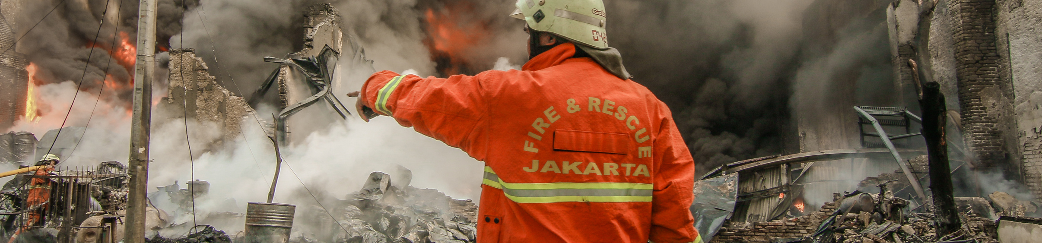
PITCH DECK
FUTURE
DIRIGIDO A:
GOBIERNOS Y AGENCIAS DE GESTIÓN DE DESASTRES
EMPRESAS DE CONSTRUCCIÓN E INFRAESTRUCTURA
ORGANIZACIONES DE AYUDA HUMANITARIA
EMPRESAS DE SEGUROS
COMUNIDADES VULNERABLES
Estrategia
Especificidad sobre riesgos
Resiliencia
Gestión de ayuda
Protección
Mejorar estrategias de prevención, mitigación y respuesta.
Integrar en procesos de suscripción y evaluación de riesgos para ofrecer pólizas más precisas y ajustadas a riesgos específicos de cada región.
Identificar zonas de alto riesgo y diseñar edificaciones e infraestructuras resistentes.
Anticipar y preparar recursos y dirigir la ayuda hacia las áreas más afectadas.
Preparación ante el riesgo y toma de decisiones informadas sobre la protección y evacuación.
ANÁLISIS DE DATOS. EQUIPO 2

Slide 34

DESASTRES NATURALES
RECOMENDACIONES
GENERALES
Consideraciones éticas sobre fines de uso y sesgos.
Combinar tecnología, experiencias multidisciplinares y colaboración público-privada para abordar desafíos y estrategias de gestión de desastres.
Integrar análisis de datos para infraestructuras y planes de emergencia.
ANÁLISIS DE DATOS. EQUIPO 2

Slide 35

DESASTRES NATURALES
RECOMENDACIONES
BASE DE DATOS:
Incorporar magnitudes de densidad demográfica, densidad de construcción y/o duración.
Recopilar BBDD específicas, normalizadas y homogéneas para cada tipo de desastre y modelo.
Definir medida de magnitud para las sequias y su correlación con las personas afectadas.
Reforzar y apoyar entes como EMDAT (1988), etc.
ANÁLISIS DE DATOS. EQUIPO 2

Slide 36

DESASTRES NATURALES
CONCLUSIÓN
Concientizar sobre la dimensión del impacto de los desastres naturales
La recurrencia de ciertos desastres naturales que afectan a determinadas poblaciones limitan seriamente las posibilidades de desarrollo de esas poblaciones.
Impulsar el desarrollo de modelos predictivos de Desastres Naturales de grandes magnitudes.

Slide 37

GRACIAS
CONTACTA CON EL EQUIPO
Si te interesa nuestro proyecto, contacta con Alejandra para solicitar acceso al repositorio GitHub:
https://github.com/AleDataAnalyst/grupo2_desastresnaturales
Elena Blanco
Alejandra Eng
Rafael De Marco
Ángel Bardon
blancoelena11@gmail.com
nomadicblink@gmail.com
https://nomadicblink.com
https://ongdigital.es
Github.com: AleDataAnalyst
LinkedIn: @alejandraengbroca
rdemarcoz@outlook.com
bardon.angel@gmail.com
LinkedIn:
@elenablanco-dataanalytics
LinkedIn:
@rafael-de-marco-z-53097014
LinkedIn:
@angel-bardon-diez
ANÁLISIS DE DATOS. EQUIPO 2

Slide 38


AGRADECIMIENTOS
A todo el equipo, especialmente a Cristina, Pilar y Alan,
por habernos introducido al mundo del Análisis de Datos
A nuestros mentores:
Gema Piña de Minsait y José Luis Carvajal de INDRA
A las empresas que apoyan el programa de Escuela Digital
y a la Agencia para el Empleo del Ayuntamiento de Madrid
ANÁLISIS DE DATOS. EQUIPO 2

